Slide 1
PythonDayEleven -Web Scraping
PoHanWu
20190212

Slide 2
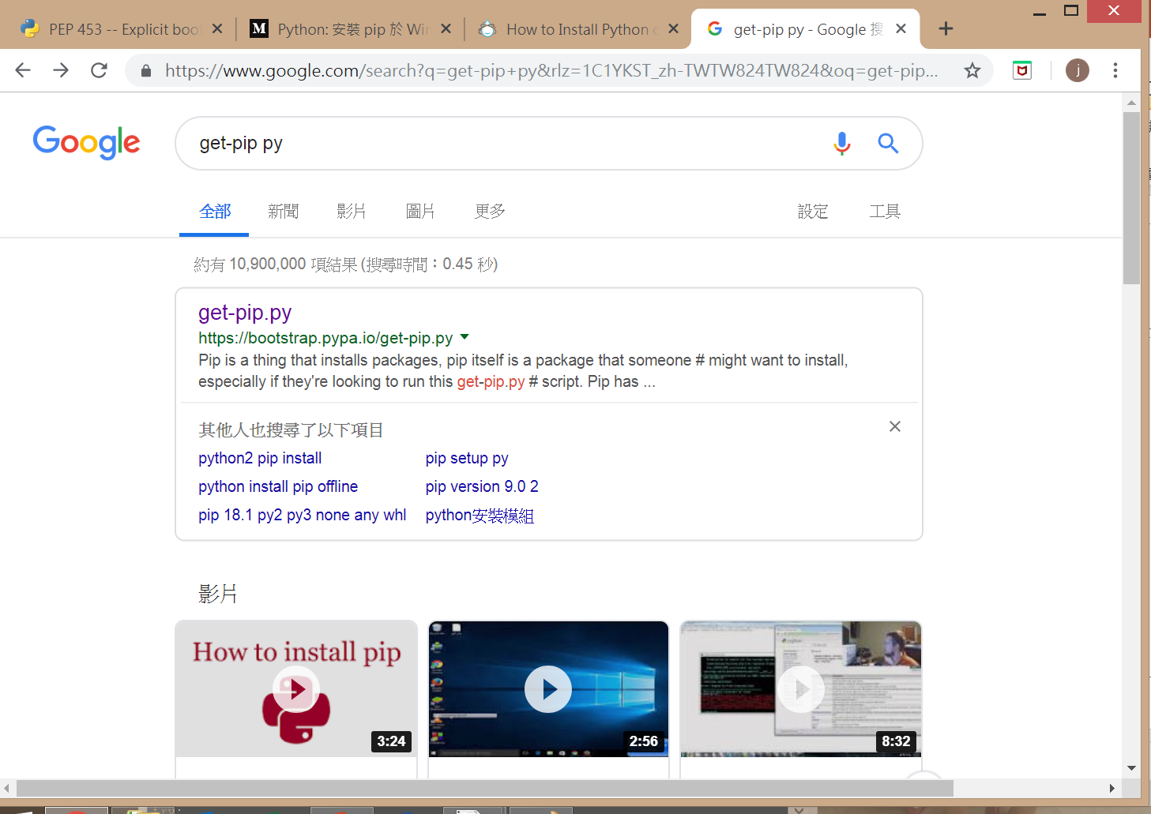
Download get-pip.py

Slide 3
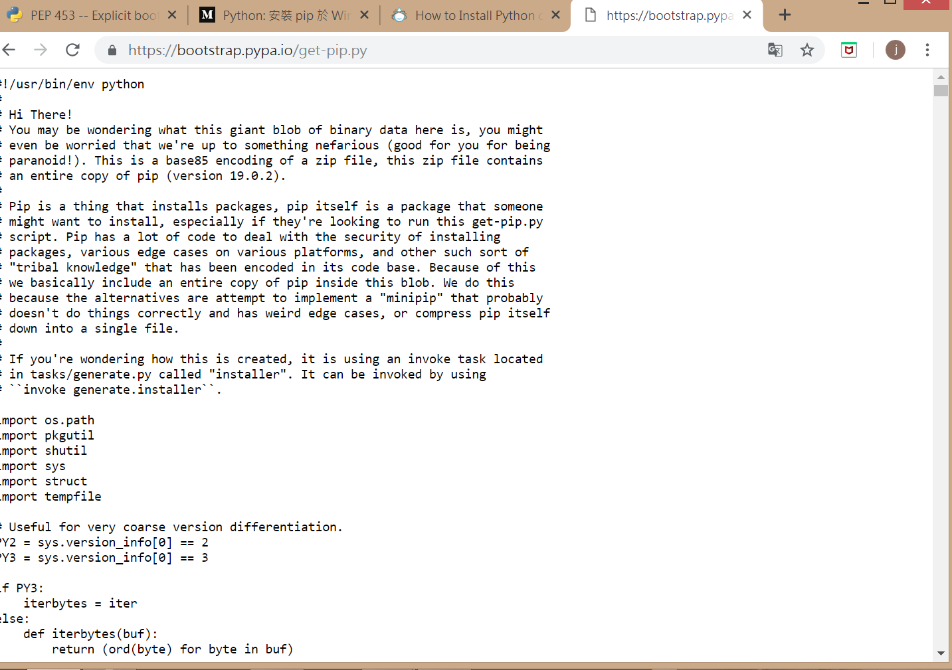

Slide 4
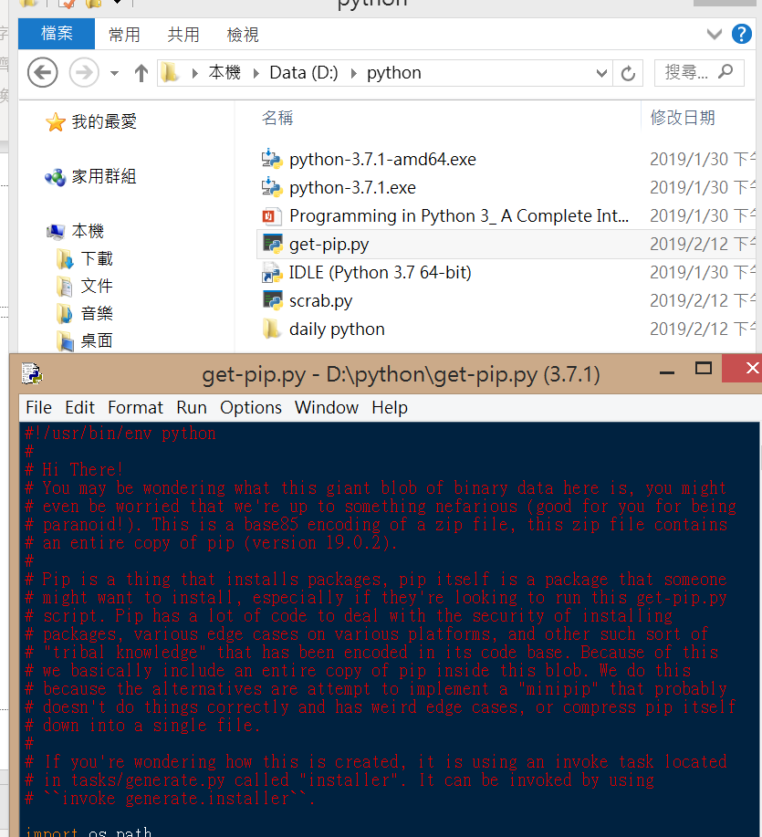
Copy as a file

Slide 5
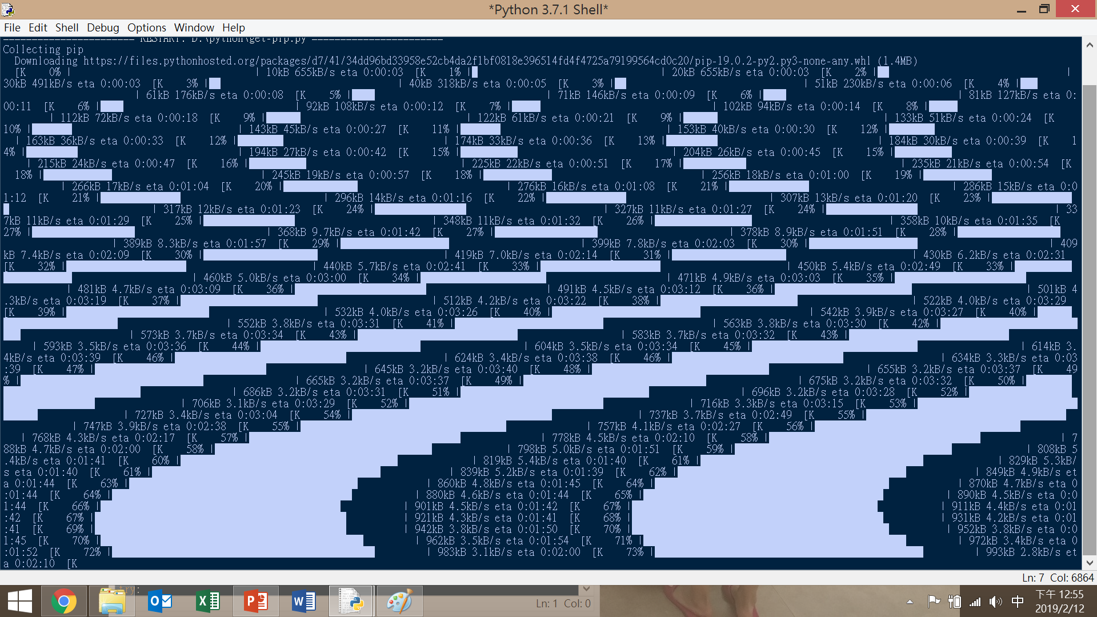
run

Slide 6
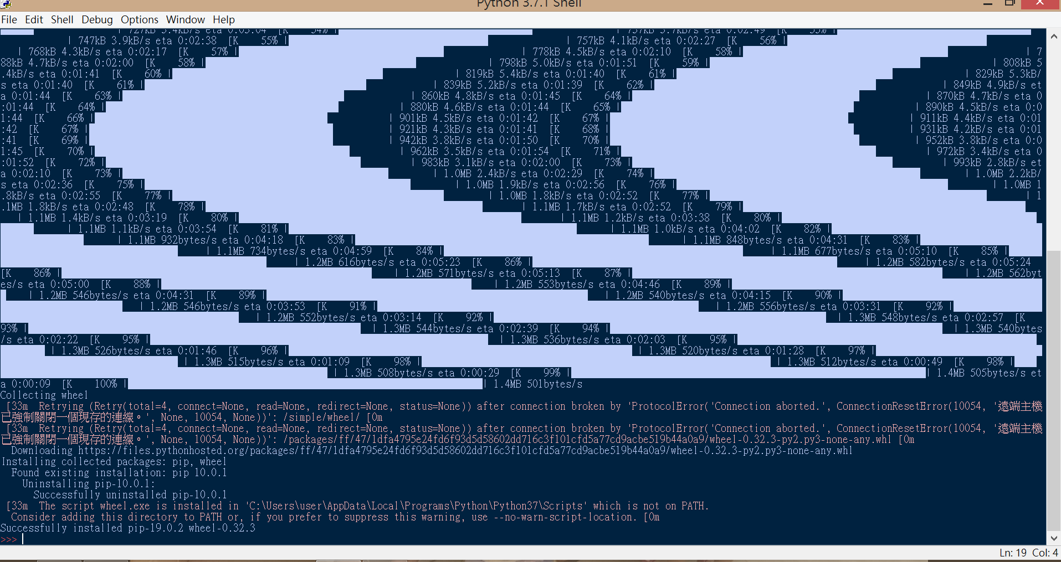

Slide 7
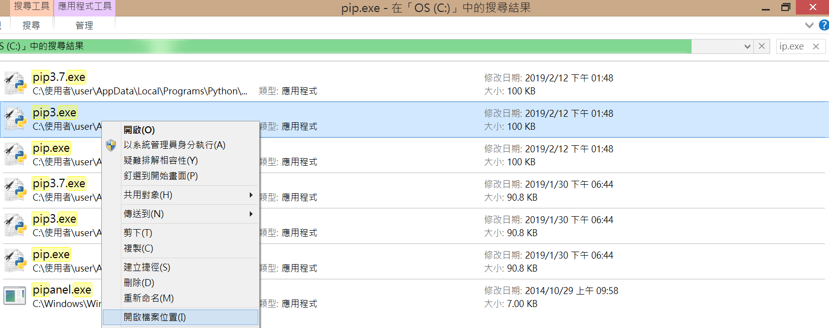
搜尋pip.exe

Slide 8
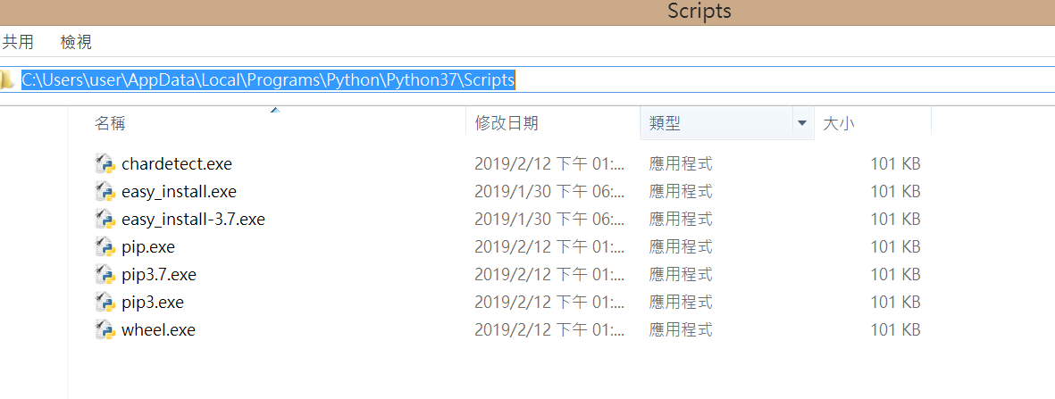
複製路徑

Slide 9
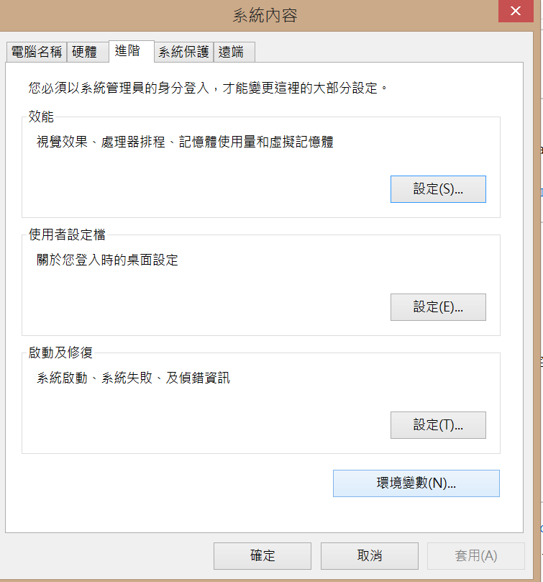
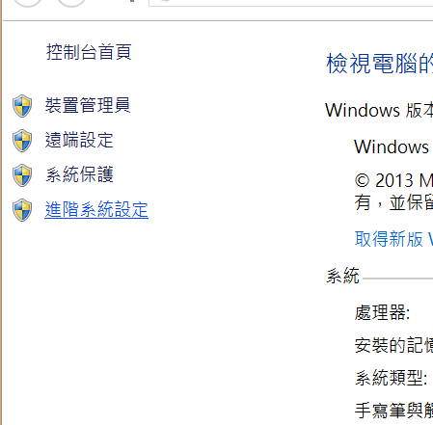
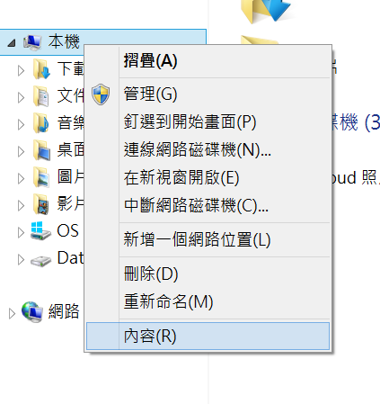
本機右鍵內容>進階系統設定>環境變數

Slide 10
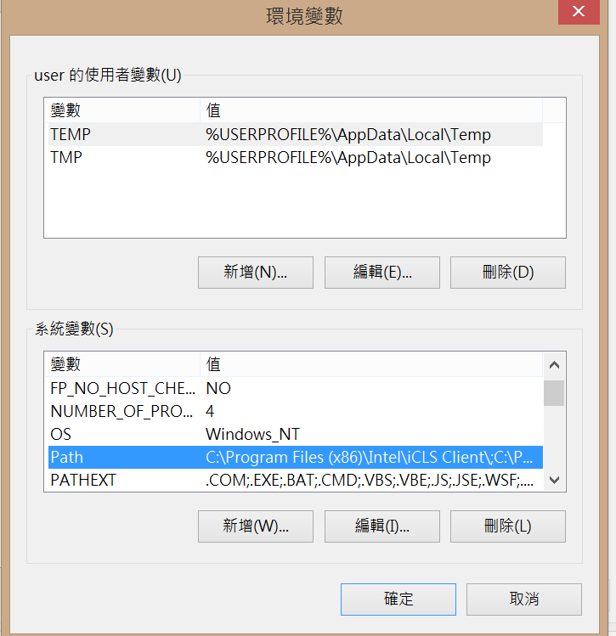
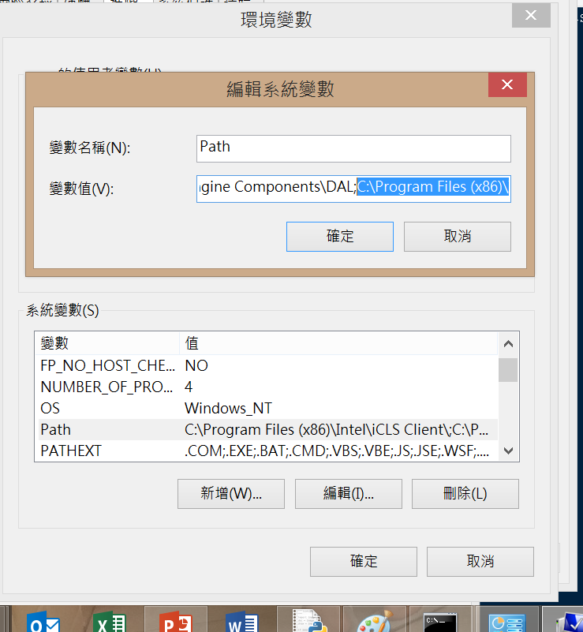
雙擊PATH>;後加入路徑

Slide 11
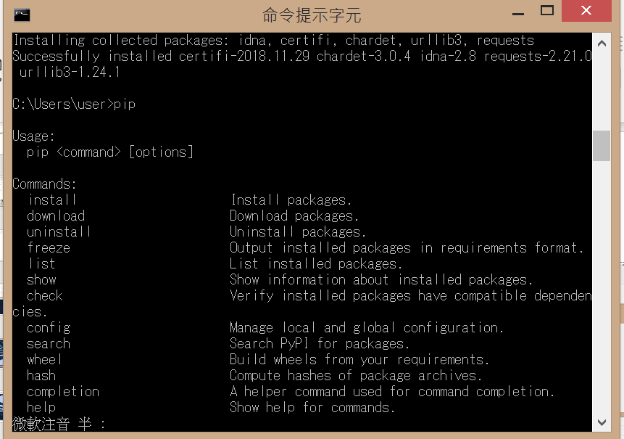
CMD 輸入pip 確定安裝成功

Slide 12
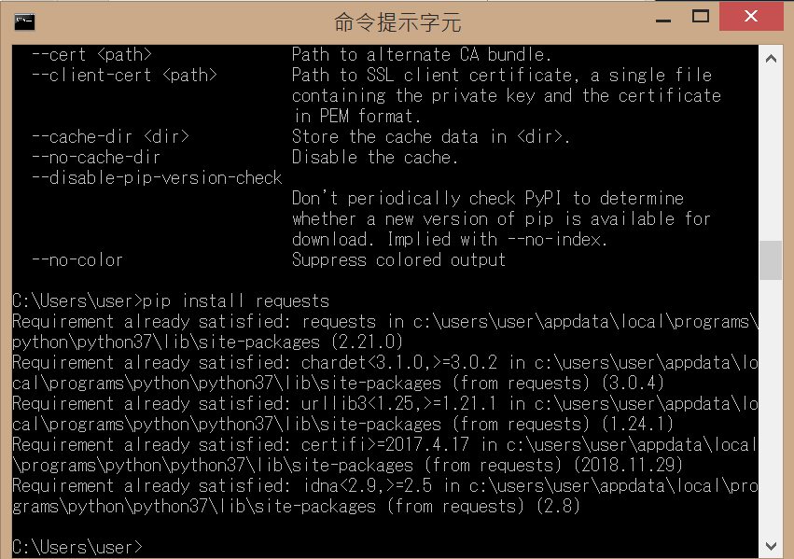
CMD 輸入pip install requests 安裝 requests

Slide 13
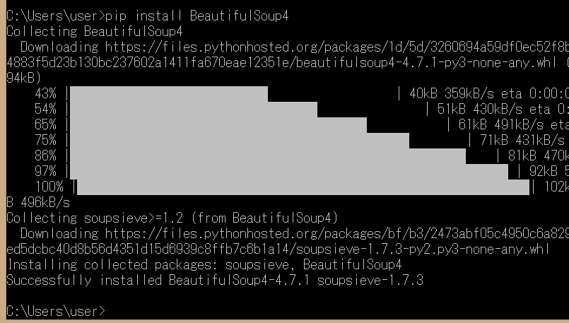
輸入Pip install BeautifulSoup4 安裝BeautifulSoup4

Slide 14
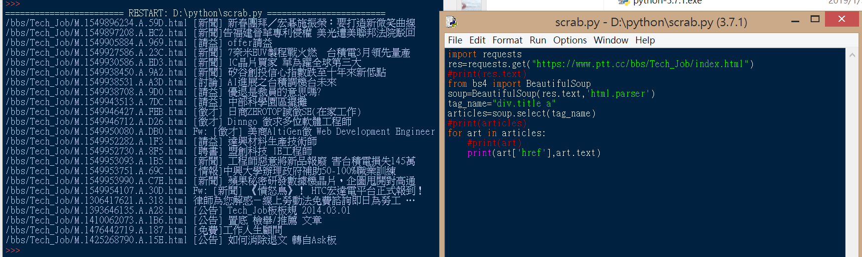
爬網結果

